Slide 1


TRƯỜNG ĐẠI HỌC SƯ PHẠM KỸ THUẬT THÀNH PHỐ HỒ CHÍ MINH KHOA ĐÀO TẠO CHẤT LƯỢNG CAO
KHÓA LUẬN TỐT NGHIỆP
XÂY DỰNG WEBSITE BÁN QUẦN ÁO
Sinh viên thực hiện: Dương Văn Cường 16110027
Phạm Thị Hà 16110061
Giáo viên hướng dẫn: ThS. Trần Công Tú

Slide 2
NỘI DUNG
1
Giới thiệu đề tài
2
Mục tiêu
3
Thiết kế sản phẩm
4
Demo
5
Tổng kết

Slide 3
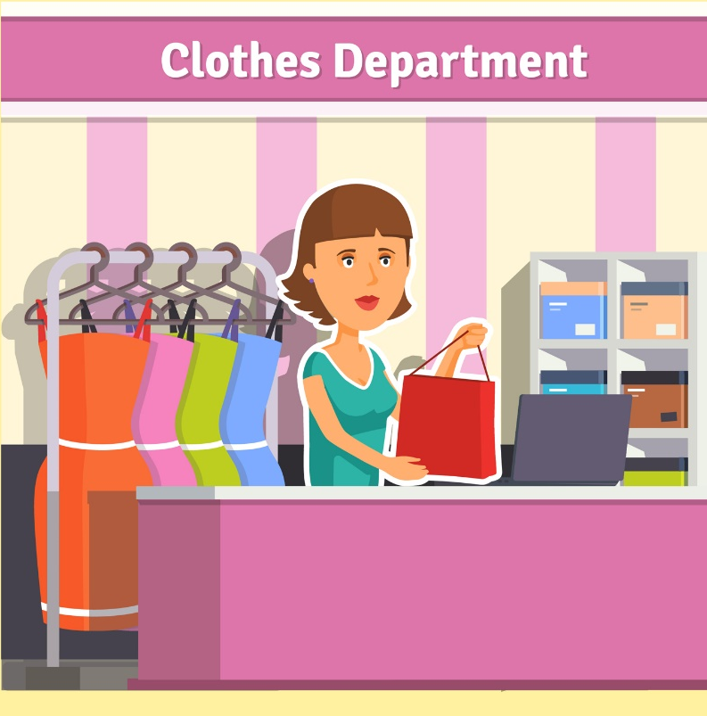


GIỚI THIỆU ĐỀ TÀI
Người quản lý shop
Nam – nữ(16 – 32 tuổi)

Slide 4
MỤC TIÊU
Thiết kế và cài đặt lại
1
Thêm sản phẩm
Thanh toán
Đăng nhập và đăng ký tài khoản,...
Bổ sung
Đánh giá sản phẩm
Điều chỉnh trạng thái đơn hàng
Thống kê doanh thu,...
2
Cài đặt thêm
Thanh toán online
Gợi ý sản phẩm
Chatbot hỗ chợ khách hàng
3

Slide 5



THIẾT KẾ SẢN PHẨM
Công nghệ sử dụng:
Front-end: Angular 8
Back-end: ASP.NET Web API
Database: Microsoft SQL Server
Khác: Entity Framework, Dialogflow, Paypal Checkout Button

Slide 6
THIẾT KẾ SẢN PHẨM
Các chức năng của Khách:
TÌM KIẾM SẢN PHẨM
QUẢN LÝ GIỎ HÀNG
KHÁCH
XEM CHI TIẾT SẢN PHẨM
THANH TOÁN

Slide 7
THIẾT KẾ SẢN PHẨM
Các chức năng của Thành viên:
QUẢN LÝ TÀI KHOẢN
XEM GỢI Ý SẢN PHẨM
THÀNH VIÊN
ĐÁNH GIÁ SẢN PHẨM
XEM LỊCH SỬ ĐƠN HÀNG

Slide 8
THIẾT KẾ SẢN PHẨM
Các chức năng của Quản trị viên:
QUẢN LÝ SẢN PHẨM
DUYỆT ĐƠN HÀNG
QUẢN TRỊ VIÊN
NHẬP HÀNG
THỐNG KÊ DOANH THU

Slide 9

DEMO

Slide 10
TỔNG KẾT
Kết quả đạt được:
Hoàn tất cài đặt website bán quần áo theo các thiết kế đã đề ra
Tích hợp thêm nhiều công nghệ
Tìm hiểu và áp dụng thành công Machine learning vào website
Hướng phát triển:
Tìm hiểu thêm về nghiệp vụ của một website bán quần áo
Nâng cao bảo mật, khả năng xử lý và phản hồi của website
Phát triển ứng dụng trên mobile

Slide 11


Slide 12
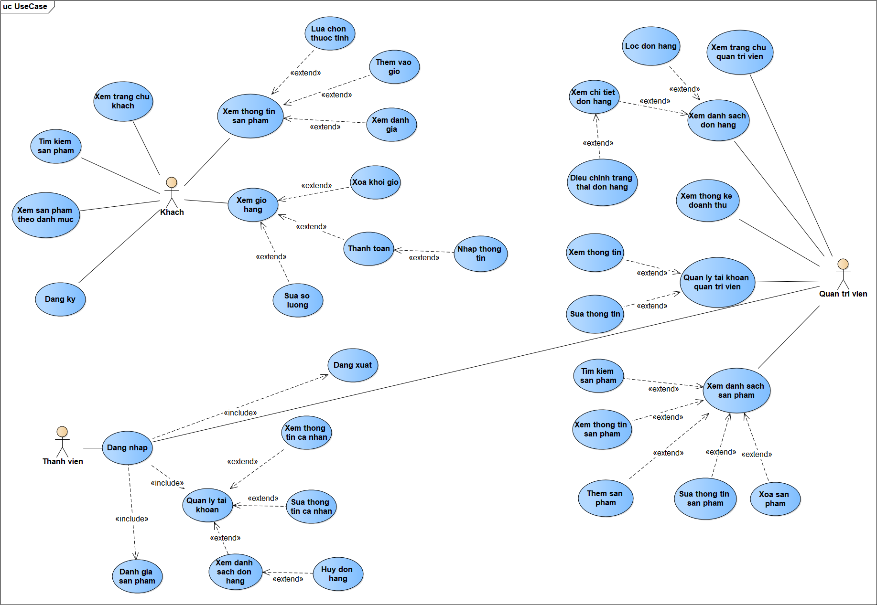
KHÁCH HÀNG

Slide 13
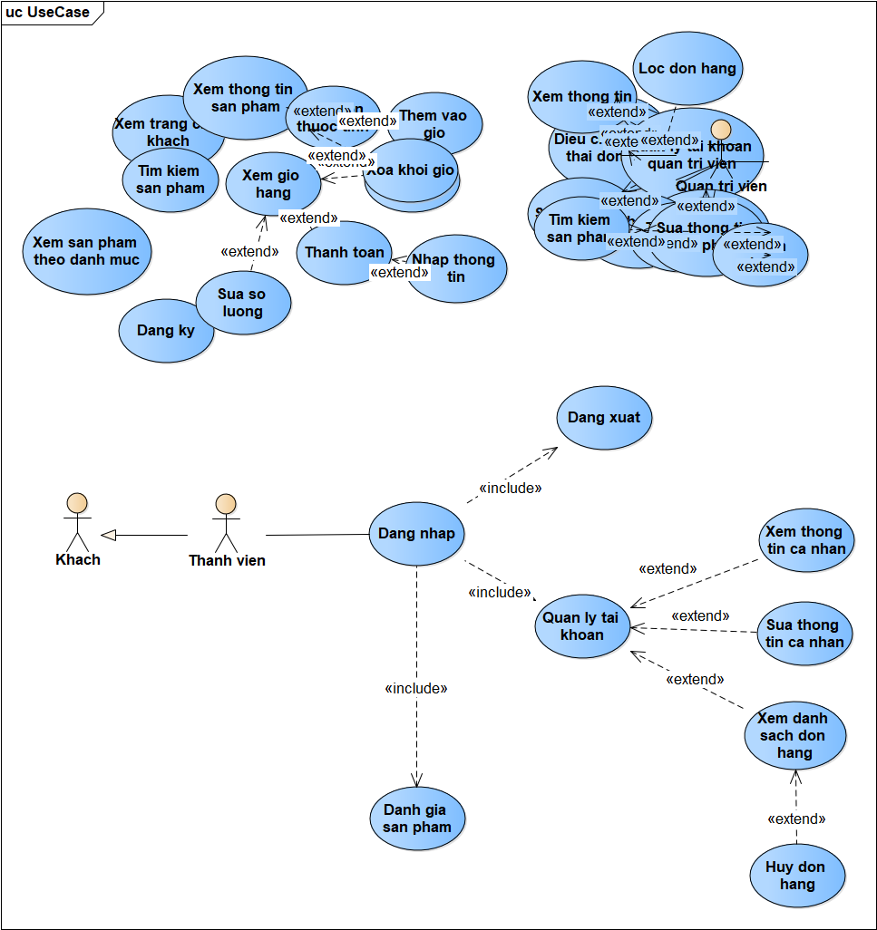
THÀNH VIÊN

Slide 14
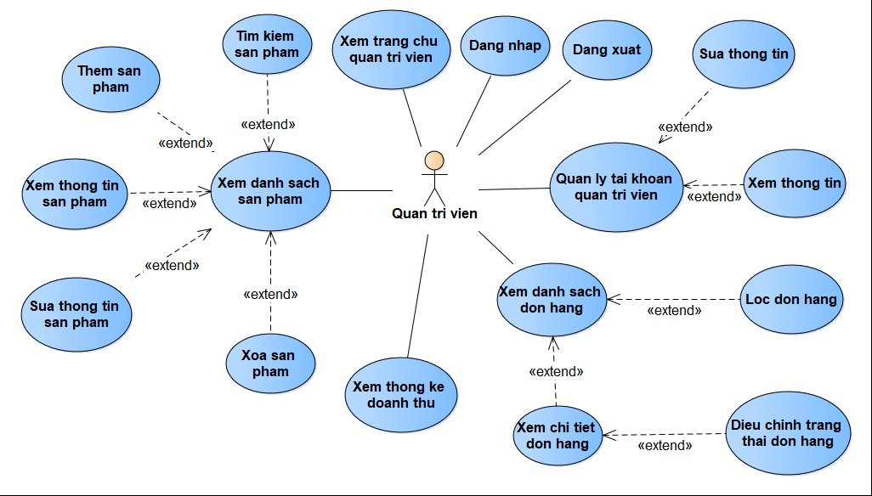
QUẢN TRỊ VIÊN

Slide 16

Dialogflow
Dialogflow là một framework giúp ta xây dựng và triển khai các chatbot của riêng mình
Trên nhiều nền tảng như Google Assistant, Facebook Messenger, Telegram, Twitter, Slack,...
Cung cấp trải nghiệm người dùng tốt hơn với Natural Language Processing
Hộp thoại giàu tính năng cho phép bạn tạo chatbot dễ dàng.

Slide 17
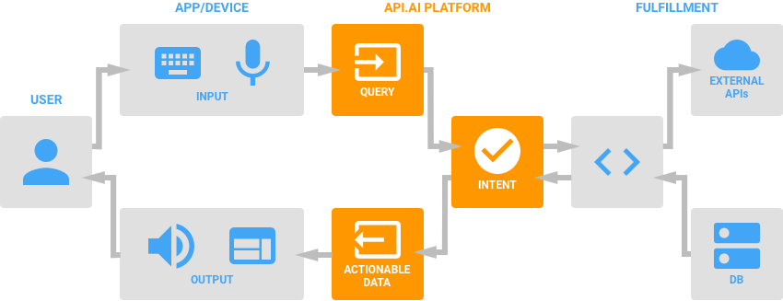
Dialogflow
Tổng quan về kiến trúc của Dialogflow

Slide 18
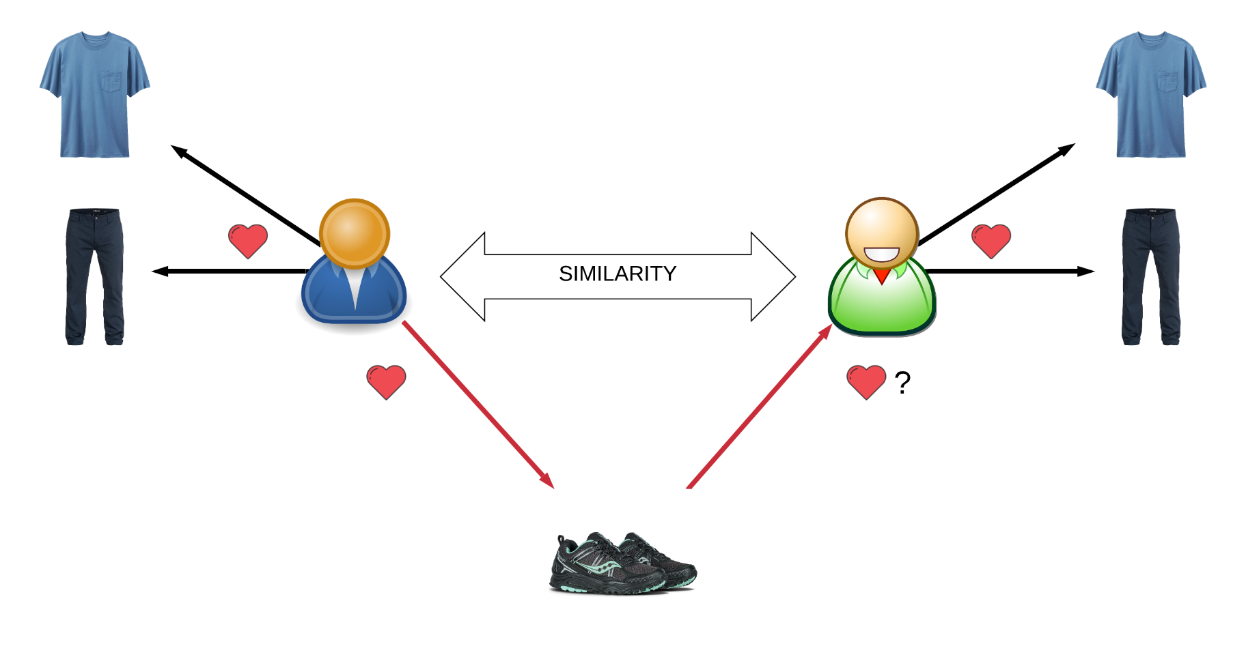
HỆ THỐNG GỢI Ý SẢN PHẨM
User-Based Collaborative Filtering

Slide 19
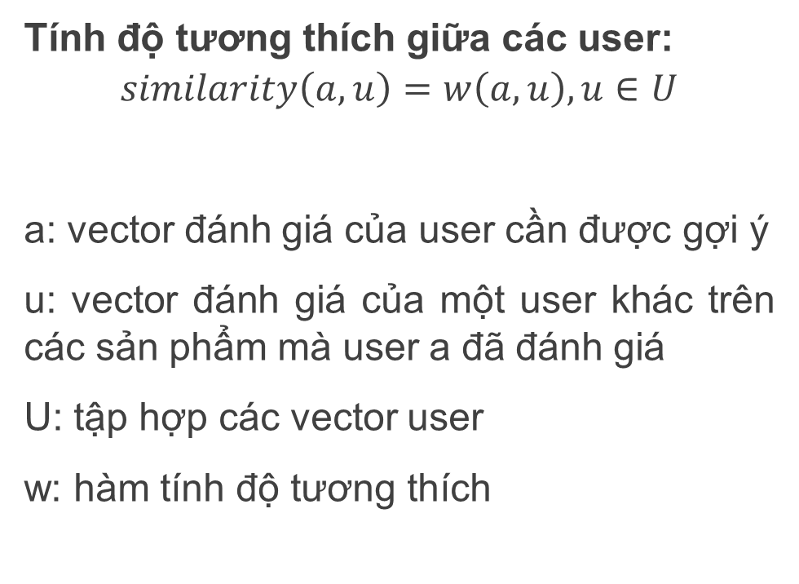
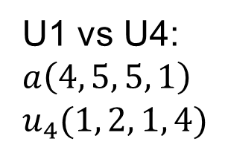
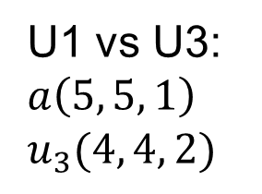
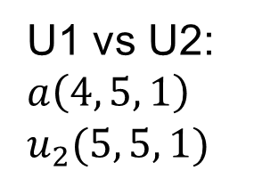
HỆ THỐNG GỢI Ý SẢN PHẨM
Tính độ tương thích giữa các user:
$$similarity\left(a,u\right)=w\left(a,u\right),u∈U$$
a: vector đánh giá của user cần được gợi ý
u: vector đánh giá của một user khác trên các sản phẩm mà user a đã đánh giá
U: tập hợp các vector user
w: hàm tính độ tương thích
 | U1 | U2 | U3 | U4
P1 | 4 | 5 | ? | 1
P2 | ? | 4 | 5 | ?
P3 | 5 | 5 | 4 | 2
P4 | ? | 1 | ? | 5
P5 | 5 | ? | 4 | 1
P6 | 1 | 1 | 2 | 4
 | U1 | U2 | U3 | U4
P1 | 4 | 5 | ? | 1
P2 | ? | 4 | 5 | ?
P3 | 5 | 5 | 4 | 2
P4 | ? | 1 | ? | 5
P5 | 5 | ? | 4 | 1
P6 | 1 | 1 | 2 | 4
 | U1 | U2 | U3 | U4
P1 | 4 | 5 | ? | 1
P2 | ? | 4 | 5 | ?
P3 | 5 | 5 | 4 | 2
P4 | ? | 1 | ? | 5
P5 | 5 | ? | 4 | 1
P6 | 1 | 1 | 2 | 4
 | U1 | U2 | U3 | U4
P1 | 4 | 5 | ? | 1
P2 | ? | 4 | 5 | ?
P3 | 5 | 5 | 4 | 2
P4 | ? | 1 | ? | 5
P5 | 5 | ? | 4 | 1
P6 | 1 | 1 | 2 | 4
U1 vs U2:
$$a\left(4, 5, 1\right)$$
$$u_{2}(5, 5, 1)$$
U1 vs U3:
$$a\left(5, 5, 1\right)$$
$$u_{3}(4, 4, 2)$$
U1 vs U4:
$$a\left(4, 5, 5, 1\right)$$
$$u_{4}(1, 2, 1, 4)$$

Slide 20
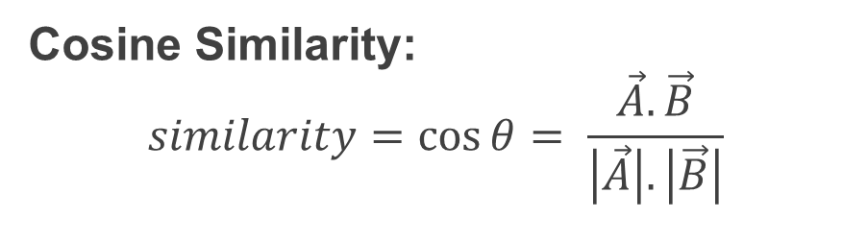
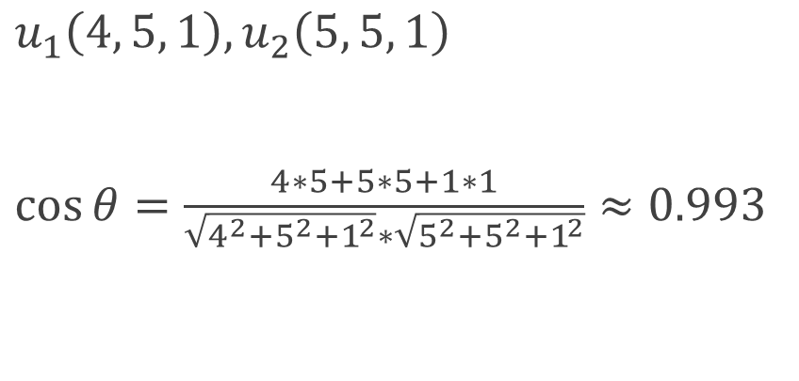

HỆ THỐNG GỢI Ý SẢN PHẨM
Cosine Similarity:
$$similarity=\cos{θ}= \frac{\vec{A}.\vec{B}}{\left|\vec{A}\right|.\left|\vec{B}\right|}$$
$u_{1}\left(4, 5, 1\right), u_{2}\left(5, 5, 1\right)$
$\cos{θ}=\frac{4∗5+5∗5+1∗1}{\sqrt{4^{2}+5^{2}+1^{2}}∗\sqrt{5^{2}+5^{2}+1^{2}}}≈0.993$
$$θ$$
Notes:
Tích vô hướng chia / tích độ dài

Slide 21
HỆ THỐNG GỢI Ý SẢN PHẨM
 | U1 | U2 | U3 | U4 | ...
U1 | 1 | 0.99 | 0.98 | 0.59 | ...
U2 | 0.99 | 1 | 0.72 | 0.31 | ...
U3 | 0.98 | 0.72 | 1 | 0.57 | ...
U4 | 0.59 | 0.31 | 0.57 | 1 | ...
... | ... | ... | ... | ... | 1

Slide 22
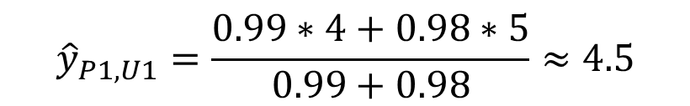
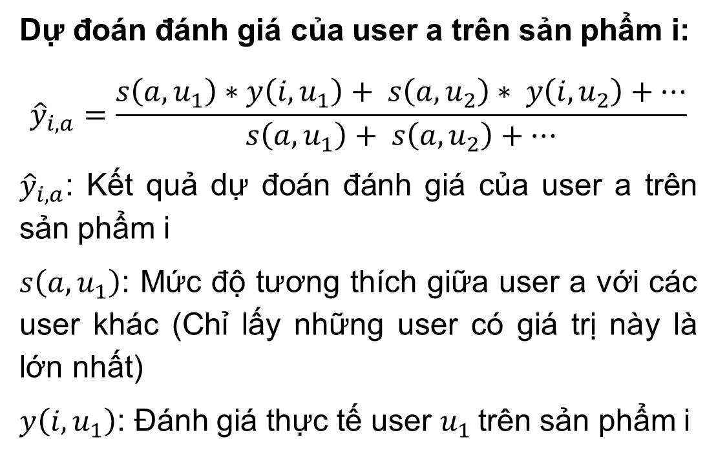
HỆ THỐNG GỢI Ý SẢN PHẨM
Dự đoán đánh giá của user a trên sản phẩm i:
$${\hat{y}}_{i,a}=\frac{s\left(a,u_{1}\right)∗y\left(i,u_{1}\right)+ s\left(a,u_{2}\right)∗ y\left(i,u_{2}\right)+…}{s\left(a,u_{1}\right)+ s\left(a,u_{2}\right)+…}$$
${\hat{y}}_{i,a}$: Kết quả dự đoán đánh giá của user a trên sản phẩm i
$s\left(a,u_{1}\right)$: Mức độ tương thích giữa user a với các user khác (Chỉ lấy những user có giá trị này là lớn nhất)
$y\left(i,u_{1}\right)$: Đánh giá thực tế user $u_{1}$trên sản phẩm i
 | U1 | U2 | U3 | U4
P1 | 4 | 5 | ? | 1
P2 | ? | 4 | 5 | ?
P3 | 5 | 5 | 4 | 2
P4 | ? | 1 | ? | 5
P5 | 5 | ? | 4 | 1
P6 | 1 | 1 | 2 | 4
$${\hat{y}}_{P1,U1}=\frac{0.99∗4+0.98∗5}{0.99+0.98}≈4.5$$

Slide 23
HỆ THỐNG GỢI Ý SẢN PHẨM
Ưu điểm:
Đơn giản, dễ cài đặt
Sản phẩm gợi ý đa dạng
Nhược điểm:
Độ scale dữ liệu lớn
Có rất ít hoặc không có dữ liệu để gợi ý cho người dùng mới

